Slide 1

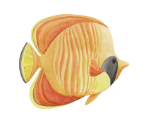



水上乐园/水枪大战/网红沙滩/趣味互动

Slide 2
SUMMER
夏天的光，蓝色的海，红色的裙摆，西瓜冰阔落，雪糕冻奶茶，宇宙山河浪漫，生活点滴温暖，都值得前进

Slide 3
CONTENT
FOU 活动细则
TWO 氛围布置
THR 活动内容
ONE 活动概述

Slide 4



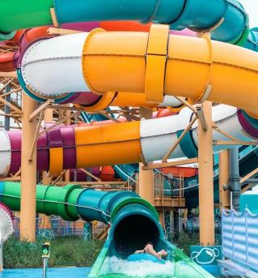
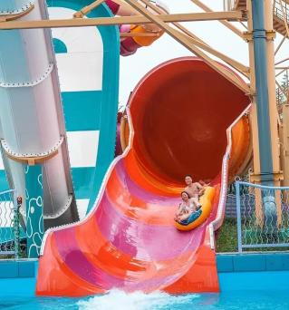
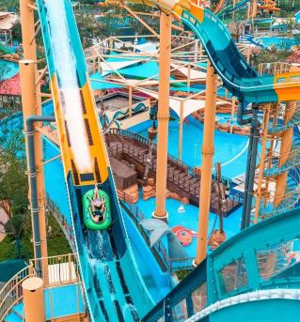
活动预热
项目公众号，将活动宣传至微信，并连续转发朋友圈，转发有礼
Official account continuously forwarding circle of friends

Slide 5
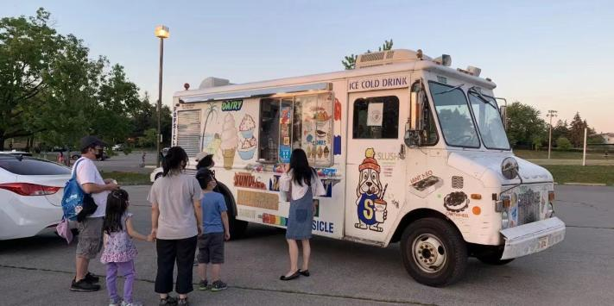

活动预热
ICE CREAM
这么热的天不去吃冰淇淋还要什么自行车，颜值超高的冰淇淋移动车车活动前3天全城派送冰淇淋，喜欢冰淇淋的小伙伴让我们在夏日偶遇吧~

Slide 6
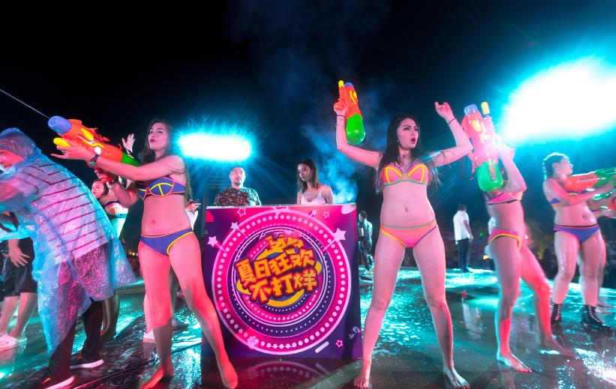
活动预热
BIKINI
线
下
快
闪
线下安排比基尼舞者空降各大商圈和繁华街道，预热活动。并在抖音、微博，微信等各大网络平台转发此视频，达到前期造势的目的。

Slide 7
SUMMARY
活动概述

Slide 8



活动概述
STEP 01
活动主题：
水上狂欢 畅游一夏
STEP 02
活动时间：
七月/八月（夏季）
STEP 03
活动地点：
项目营销中心
STEP 03
邀约人群：
自由到访客户，邀约客户，老业主

Slide 9


活动目的
积累人气
利用活动形式吸引大量的人员参观，挖掘潜在客户，促进老带新
ONE
THREE
TWO
营造氛围
营造轻松愉悦的氛围，提升游玩体验，满足客户的视觉，味觉的多重享受，让客户处于一种放松的状态
提高影响力
扩大项目与活动在市场的影响力，促进活动最大强度发声

Slide 10
ARRANGE氛围布置

Slide 11

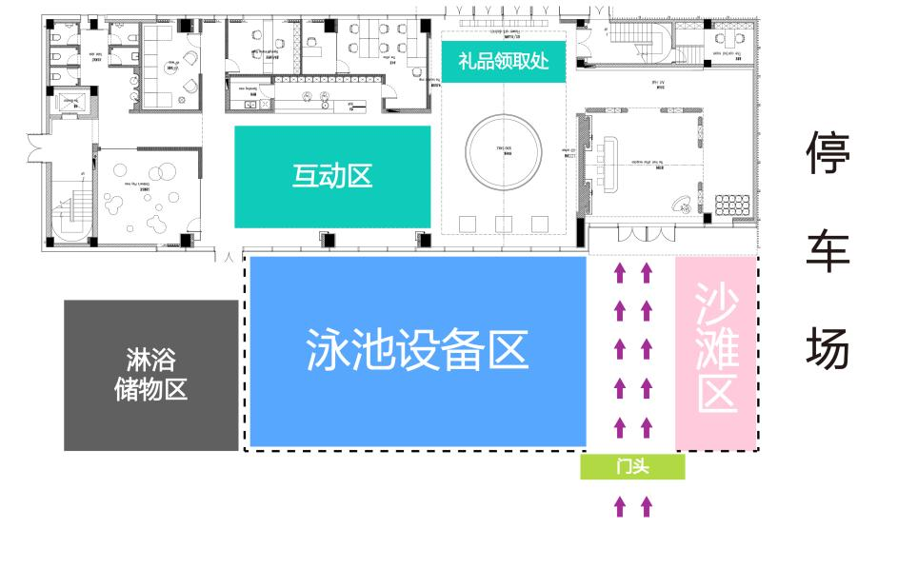

平面图

Slide 12

门头造型

Slide 13
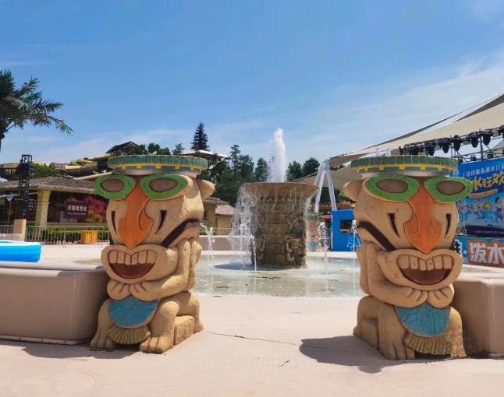
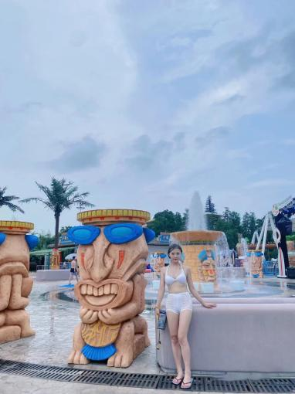
WELCOME
迎宾美陈

Slide 14
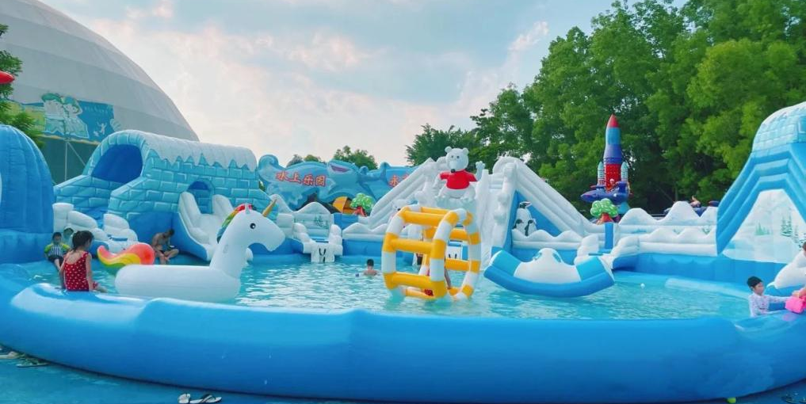
FORTRESS
水上堡垒

Slide 15
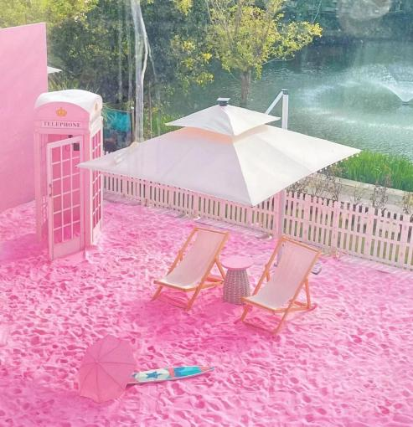
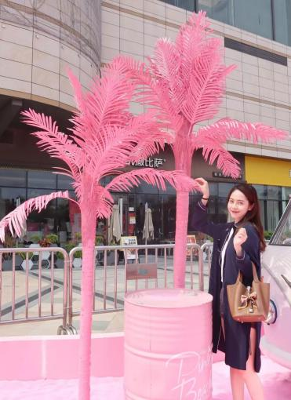

沙滩区
粉色沙滩
再也不用眼馋别人的粉色沙滩啦
放眼望去尽是粉色的
在这里，你可以尽情的撒欢
冲冲冲~

Slide 16
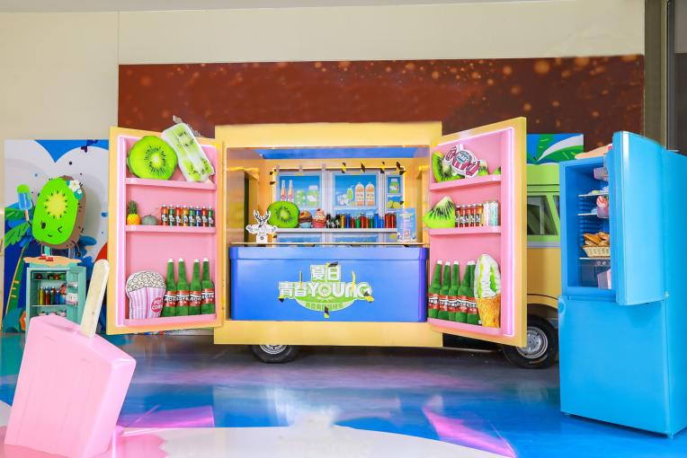

领取处
夏日造型
极其清凉休闲氛围
感受置身于海边
这里除了可以拍美美的照片
还可以领礼品哦

Slide 17
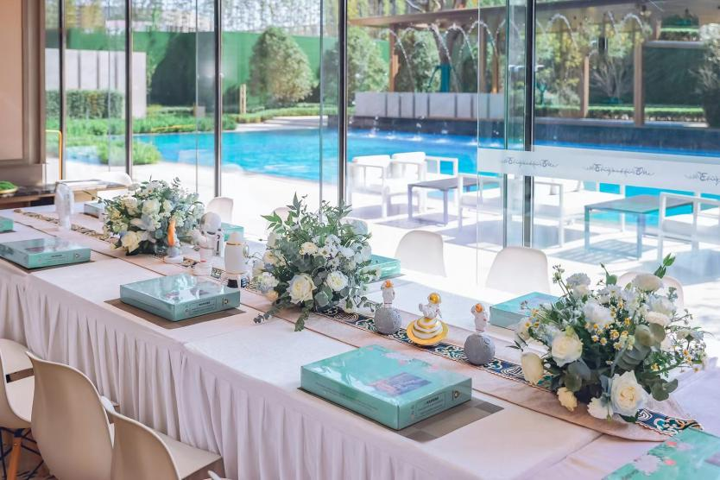

互动区
互动桌椅
在这慵懒的夏日
以夏日限定蓝色为主题色
搭配太空人点缀
有一种小清新的感觉

Slide 18
CONTENT活动内容

Slide 19
ONE/到访

Slide 20

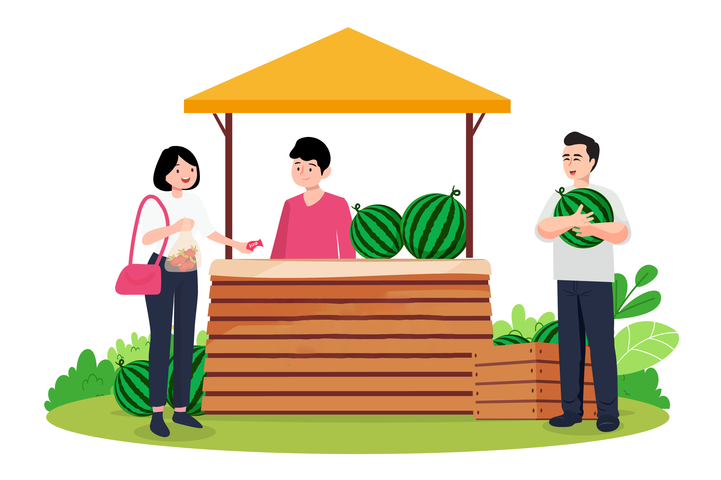
到访签到
2000个西瓜
到场业主或客户
可由业务员带领可免费领取西瓜一个
WATERMELON

Slide 21
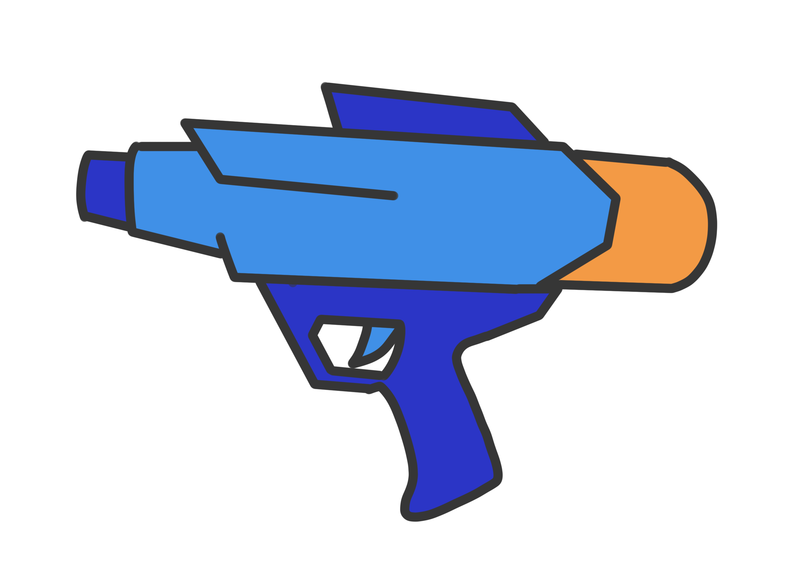
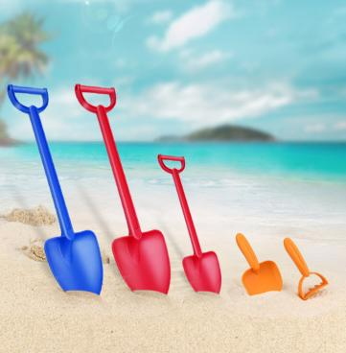
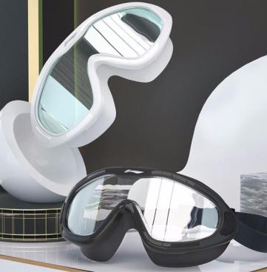
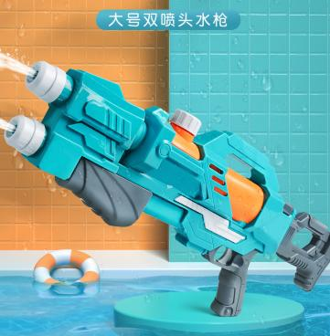
集赞有礼
通过转发微信公众号活动文案至朋友圈即可领取沙滩玩具一把，
8个赞领取咏镜一个，18个赞领取水枪一把（每天限50套）

Slide 22
TWO/水上乐园

Slide 23
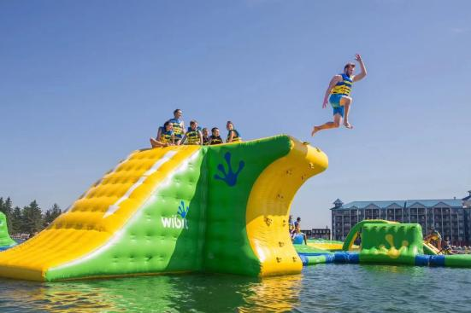
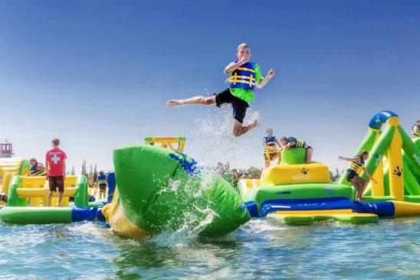
水上乐园
嬉水可是小朋友们的最爱，孩子天生好像就与水有着感应，
个个都喜欢往水里钻，活动现场打造西瓜泳池，尽享戏水乐趣

Slide 24
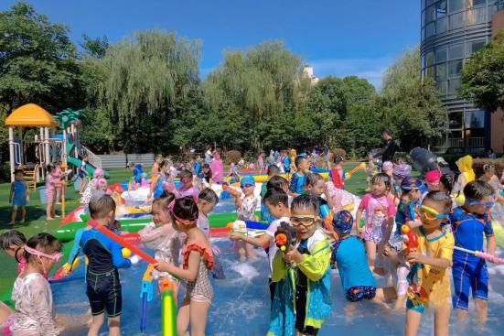
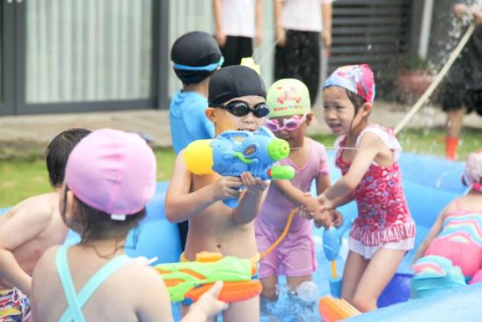
水枪大战
放下工作，来一场水枪大战
这是一场清凉的运动，这是一场激情水枪的战役

Slide 25
THREE/互动

Slide 26

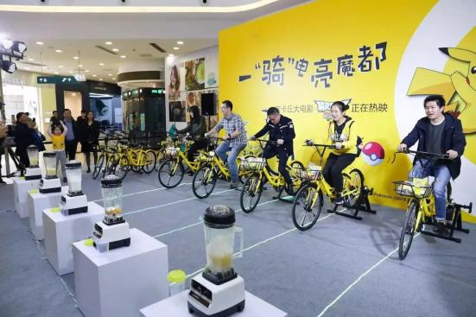
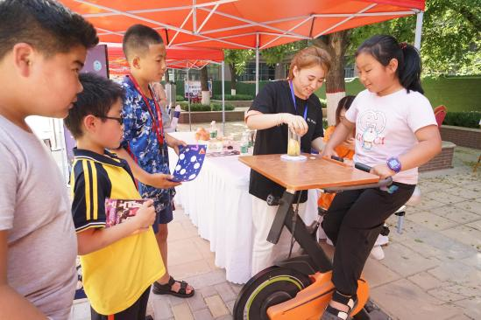
单车榨汁
燃烧我的卡路里，果汁自己骑出来，
自制骑行榨汁机，榨果汁也能趣味多多

Slide 27
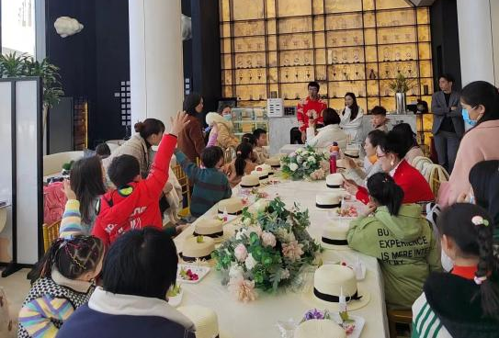
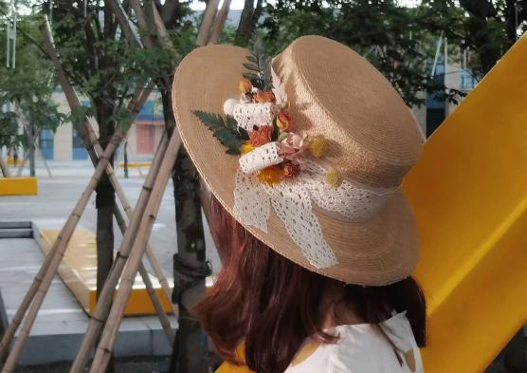
草帽编制
夏日一到，即将来临的旅游季
当然少不了一顶度假单品草编帽，带上它走到哪都像是在度假

Slide 28
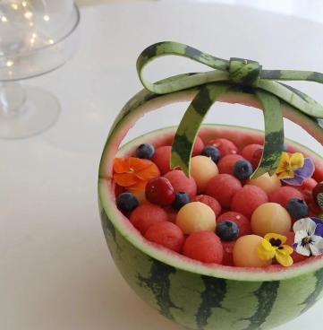
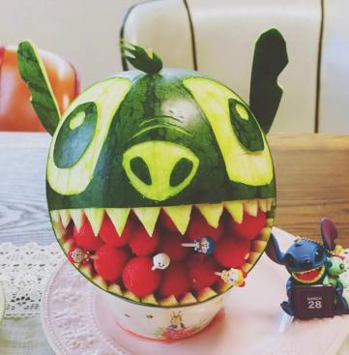
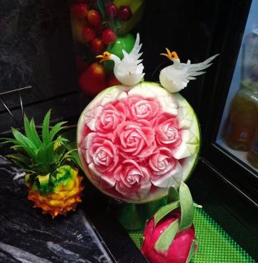
西瓜雕刻
夏日限定西瓜雕刻
现场师傅亲自教学，尽显西瓜艺术

Slide 29
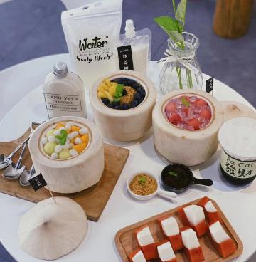
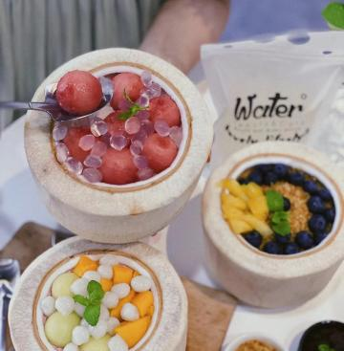
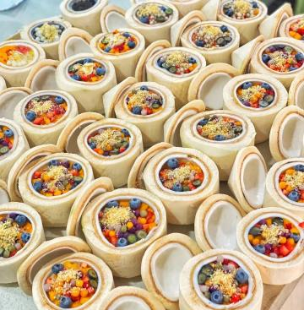
冰镇水果捞
夏日的水果真的太多太好吃啦
一起来做一杯夏日必吃的椰子冻吧，冰爽好吃还不长胖哈

Slide 30
OTHER
活动细则

Slide 31

活动细则
物料准备
手摇船
水上跷跷板
水上蹦床
网红游泳圈

Slide 32
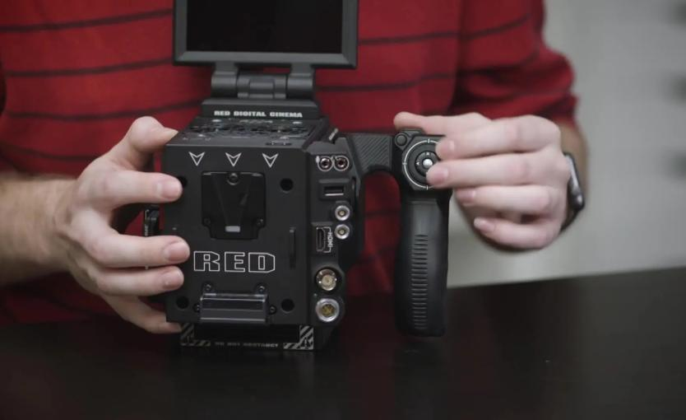
后期宣传
摄影摄像
在整个活动过程中进行全程
拍摄&摄像
用于后期宣传

Slide 33
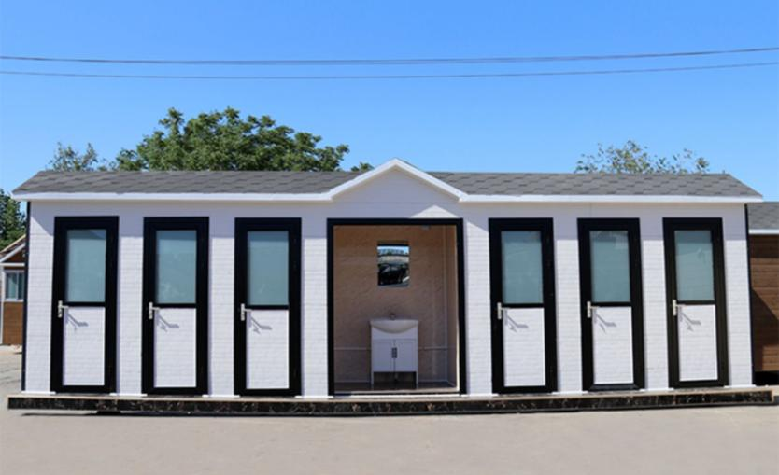
淋浴更衣
淋浴更衣
移动淋浴房&更衣室
配置
便于来访客户
更换衣物

Slide 34
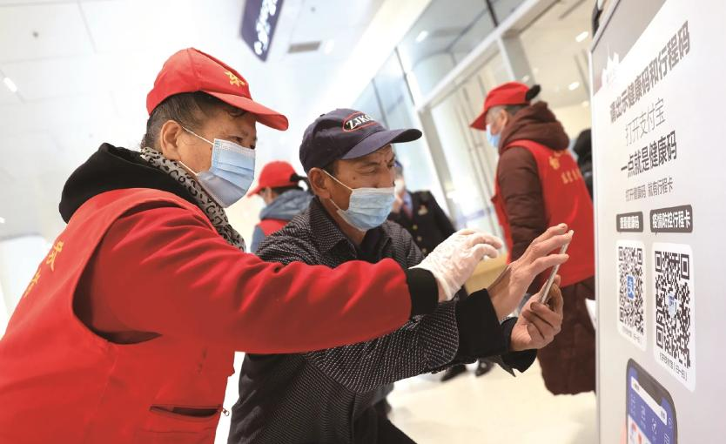
防疫保障
防疫措施
入场出示建康码&行程码
并测量体温，免洗的酒精消毒
并佩藏口罩
全面做好防疫工作

Slide 35
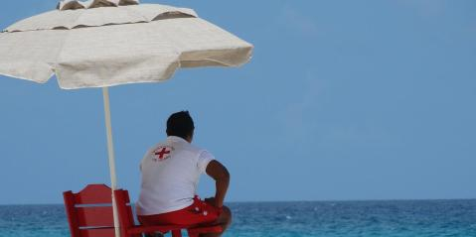
人员配备
救生员
专业救生员保障客户的安全
防止遇溺，救助遇溺者
（需携带救生员证）

Slide 36
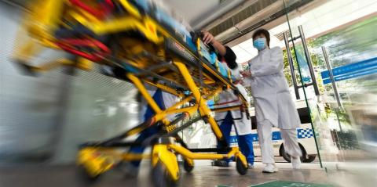
医疗配置
医疗保障
与本地的120急救中心合作，现场设置救护车预防突发时间的发生
保障活动现场安全

Slide 37
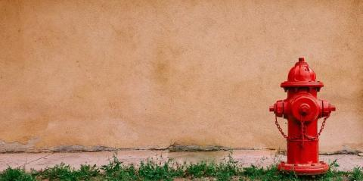
应急预案
应急预案
活动前对场地进行安全检察，确保万无一失消防保卫人员熟悉附近情况，详知电闸箱
消火栓、灭火器位置

Slide 38
THEANKE

